Slide 1
Полімери

Slide 2
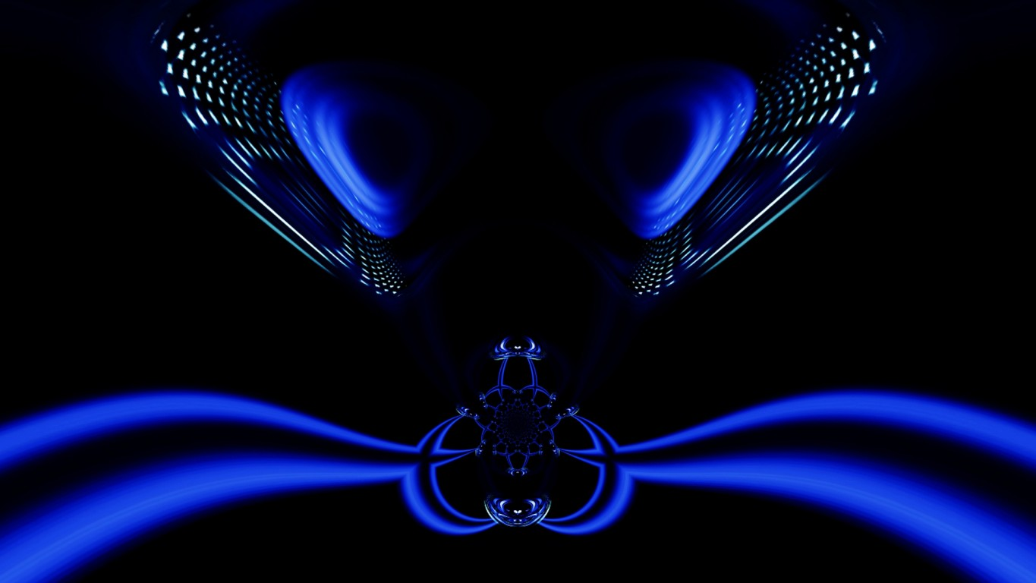
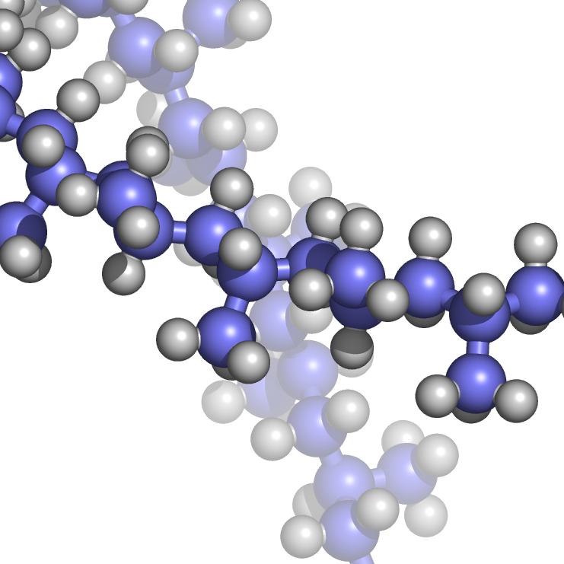
Полімер («складається з багатьох частин») — природні та штучні сполуки, молекули яких складаються з великого числа повторюваних однакових або різних за будовою атомних угруповань, з'єднаних між собою хімічними або координаційними зв'язками в довгі лінійні або розгалужені ланцюги.

Slide 3
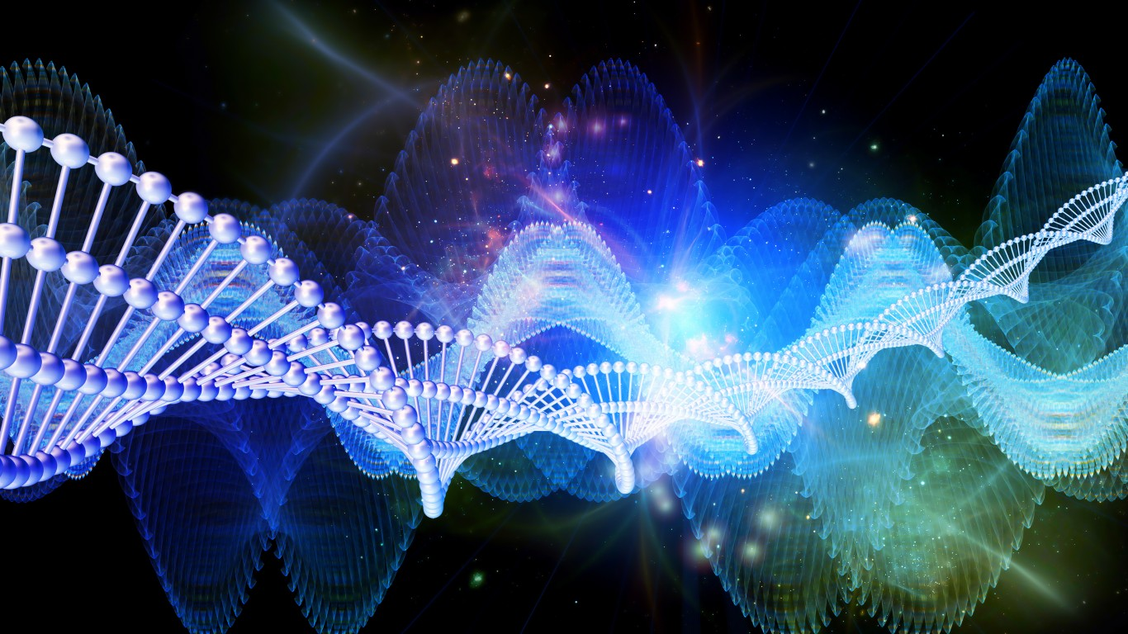
За походженням полімери поділяються на:
природні або натуральні, до яких відноситься велика група (білки, крохмаль, целюлоза, натуральний каучук, природний графіт та ін.).
синтетичні — утворені синтезом з низькомолекулярних речовин — мономерів (поліетилен з етилену, полістирол із стиролу). Це ведуча група, тому що синтез дозволяє цілеспрямовано регулювати склад і властивості.
штучні — утворюються з природних полімерів шляхом їхньої хімічної модифікації (наприклад, при взаємодії целюлози з азотною кислотою утворюється нітроцелюлоза).

Slide 4
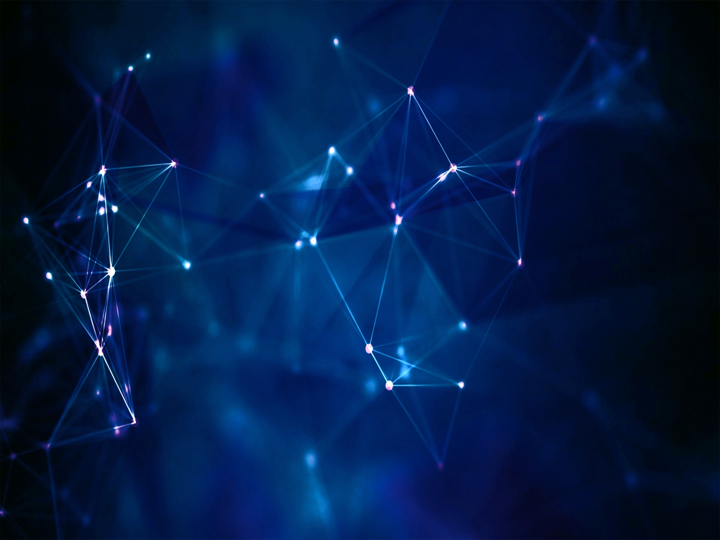
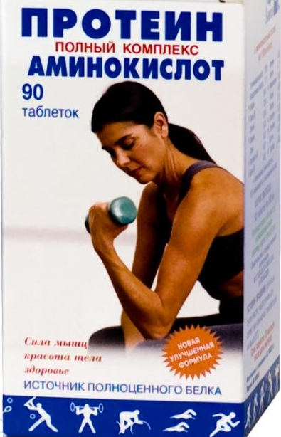
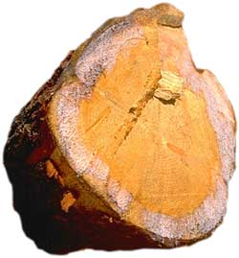
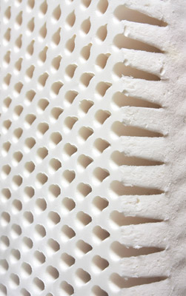
Природні полімери утворюються в результаті життєдіяльності рослин і тварин й утримуються в деревині, вовні, шкірі.
До природних полімерів відносять протеїн, целюлоза, крохмаль, шелак, лігнін, латекс.

Slide 5
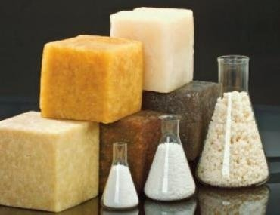
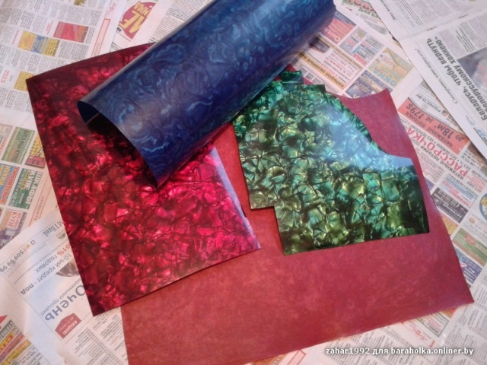
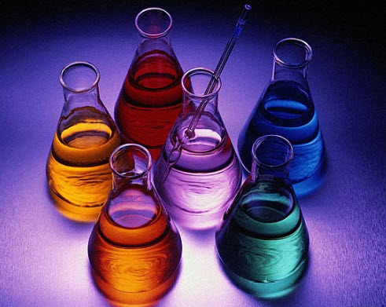
Штучні полімери - натуральний каучук, виготовлений з латексу, целулоїд, що представляє собою нітроцелюлозу, пластифіковану камфорою для підвищення еластичності.

Slide 6
Фізичні властивості
Здебільшого використовуються механічні властивості полімерів. При температурі вищій за температуру склування їх неважко пресувати в довільну форму, при застиганні вони зберігають форму й можуть слугувати для інкапсуляції та інших цілей. Проте спряжені полімери дедалі частіше використовуються як органічні напівпровідники.

Slide 7
Структура полімерів
При розгляді структури полімеру потрібно враховувати:
будову кінцевих груп, які відрізняються від будови основної ланки, яка повторюється ;
неоднорідність хімічного складу (результат побічних реакцій при утворенні);
неоднорідність за числом складових ланок, обумовлену статистичним характером протікання реакцій утворення;
різне просторове розміщення ланок у макромолекулі;
надмолекулярну структуру.

Slide 8
Застосування
До основних переваг полімерів відносять:
висока технологічність, завдяки якій з виробничого циклу можна вилучити трудомісткі та коштовні операції механічної обробки виробів;
мінімальна енергомісткість обумовлена тим, що температура переробки цих матеріалів становить, як правило, 150–250 °C, що значно нижче ніж у металів та кераміки;
можливість отримання за один цикл формування відразу декілька виробів, у тому числі складної конфігурації, а при виробництві погонажних виробів вести процес на великих швидкостях;
практично всі процеси переробки автоматизовані.

Slide 9
Сировинна база виробництва полімерів
Основною сировиною для виробництва полімерів є мономери — вуглеводневі гази різних джерел (природні та попутні нафтові гази, гази нафтопереробки).
Вони є продуктами основного органічного синтезу і відносяться до різних гомологічних рядів:
парафінів — метана, етана, пропана, бутана і пентанів;
олефінів — етилена, пропілена, бутилена;
діолефінів;
Ацетилена.

